Slide 1
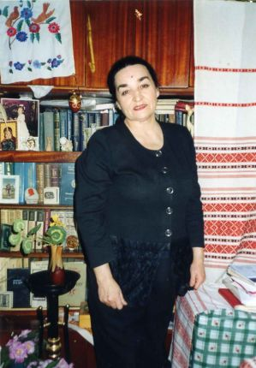
Галина Анатоліївна Могильницька

Slide 2
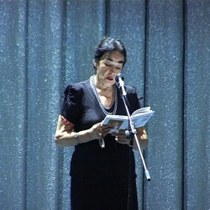
Могильницька Галина Анатоліївна народилася 8 травня 1937 року.
Педагог, поетеса, громадська діячка. Народилася в учительській сім’ї. Батьки були математики: Могильницький Анатолій Олександрович, 1916-1950, Ася Іванівна

Slide 3
У сім’ї не було цілеспрямованого національного виховання, але культивувався інтелект, розум, порядність; шанували книгу, часто влаштовуючи голосні читання для всіх членів сім’ї, співали українські пісні. Маленька Галя мала «на вихід» українське вбрання. Релігійно-го виховання в учительській сім’ї не могло бути, адже радянський учитель з обов’язку мав бути атеїстом. Але Галя, скільки себе пам’ятає, тягнулась до Бога. А ще зажди співала, так що сусіди застерігали матір, як би донька «не проспівала свою долю». Від мами Галя успадкувала любов до поезії, а від старшого брата Вадима рано навчилася віршувати.

Slide 4
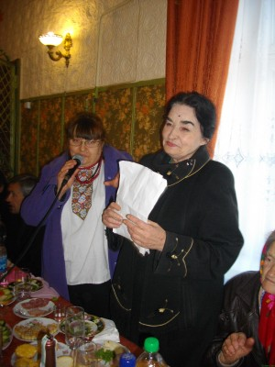
В 1942 році народилися братики-близнята Олександр і Віктор. Після війни сім’я залишилася жити в бабусі й дідуся в с. Велика Мечетня Кривоозерсь-кого району, щоб на сільських харчах виходити батька, який повернувся з війни інвалідом, а в 1946 р. переїхала до Кривого Озера, куди батька, якого звали «ходячою енциклопедією», перевели завучем райцентрівської десятирічки. «Ходяча енциклопедія» померла в 34 роки.

Slide 5
Соромлячись написати матері про виключення з технікуму та не маючи грошей на оплату квартири, жила бездомною, доки старі прихожанки Успенського собору не влаштува-ли її на роботу — спершу робітницею цеху миття склотари на Одеський виноробний завод, а згодом — рахівником-касиром тресту «Головторгмортранс».
Середню школу Галина покинула в 1954 р. після 9-го класу, бо мала бути залишена на другий рік через дві «двійки», чесно виставлені мамою з алгебри та геометрії. Вступила до Одеського фінансово-кредитного технікуму, де на третьому курсі за відвідування церкви бу-ла виключена з комсомолу, з чого випливало виключення з технікуму.

Slide 6
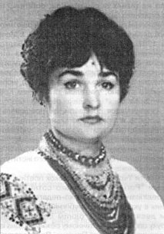
У 1959 р. вона вийшла заміж за Фіннова Михайла, який із 16-ти років був захоплений її знанням літератури (згодом сам став письменником, був членом СП СРСР) та умінням чита-ти вірші. Після одруження виїхала з чоловіком до Новосибірська, де мешкав його старший брат. В 1960 р. народила сина Анатолія, а в 1962-му повернулась до матері в Криве Озеро: чоловік вирішив стати моряком і виїхав на Далекий Схід, де й жив до кінця життя.

Slide 7
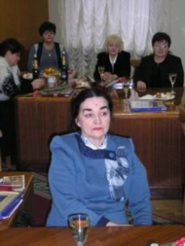
1963 р. поступила на філологічний факультет Одеського університету. На російське відділення, бо мала намір усе життя займатися творчістю Ф. Достоєвського. Але українське виховання потягнуло її до кола молодих людей, які цікавились українською культурою, істо-рією. Це Олекса РІЗНИКІВ, Олег Олійник, особливо Святослав КАРАВАНСЬКИЙ

Slide 8
У 1967 р., закінчивши університет, вийшла заміж за О. РІЗНИКОВА. Народила доньку Ярославу. За наслідками навчання М. дістала найкраще призначення — у Балтське педучилище. Студенти любили свою викладачку і предмет, який вона викладала. Та наприкінці 1969-1970 навчального року педагогічна рада педучилища постановила звільнити М. з роботи, звинувативши у «вихолощенні комуністичної ідейності з курсу української літератури та пропаганді творчості націоналістичних поетів» — Ліни КОСТЕНКО, Василя СИМОНЕНКА, Івана ДРАЧА, Миколи Вінграновського

Slide 9
Кілька видань витримала книжка М. «Літос (або Камінь із пращі правди на розбиття митрополичого блудословія)» – яскравий зразок сучасної полемічної літератури. Авторка обґрунтовує необхідність створення єдиної Помісної Української Православної Церкви. 2007 р. в Броварях вийшла книжка «З непам`яті прикликана судьбою», яка увібрала найкращі її вір-ші, автобіографічний нарис, документи, знімки. За ці дві книжки М. 14.01.2008 р. присудже-на премія ім. В.Стуса.

